Slide 1
সবাইকে শুভেচ্ছা

Slide 2
পরিচিতি
পাঠ-পরিচিতি
শিক্ষক-পরিচিতি
শ্রেণি : সপ্তম
বিষয় : বাংলা প্রথম পত্র,
সময় : ৫০ মিনিট,
তারিখ : 21-৬-২০২2 ইং
নিমাই চন্দ্র মন্ডল,
সহকারী শিক্ষক,
পলাশী মাধ্যমিক বিদ্যালয়,
রোহিতা, মনিরামপুর, যশোর।

Slide 3
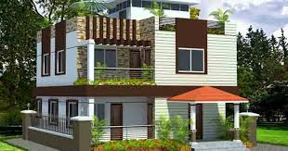
নিচের ছবিতে কীসের ছবি দেখা য়াচ্ছে
বাড়ির ছবি

Slide 4
তাহলে আজকের পাঠ
“আমার বাড়ি”
জসীম উদ্‌দীন

Slide 5
শিখনফল
এই পাঠ শেষে শিক্ষার্থীরা ---
১,কবি জসীম উদদীন এর সংক্ষিপ্ত পরিচয় বলতে পারবে ।
২, প্রমিত উচ্চারনে কবিতাটি আবৃত্তি করতে পারবে ।
৩, নতুন শব্দগুলো অর্থ বলতে পারবে ।
৪, আমার বাড়ি কবিতার মূলভাব ব্যাখ্যা করতে পারবে।

Slide 6
কবি পরিচিতি
জসীম উদ্‌দীন
জন্ম :১৯০৩ সালে ৩০শে অক্টোবর, ফরিদপুর জেলার তাম্বুলখানা গ্রামে।
শিক্ষজীবন : মাধ্যমিক ফরিদপুর জেলা স্কুল,উচ্চমাধ্যমিক রাজেন্দ্র কলেজ,এম এ বাংলা কলিকাতা বিশ্ববিদ্যালয়।
কর্মজীবনে : ঢাকা বিশ্ববিদ্যালয় প্রফেসার ও প্রদেশিক সরকারের প্রচার বিভাগে।
উল্লেখযোগ্য রচনা : নকসী কাঁথার মাঠ, সোজন বাদিয়ার ঘাট, সখিনা,মা যে জননী কান্দে। রাখালী, বালুচর, ধানখেত, রুপবতী,মাটির কান্না, হাসু ,
উপাধি :পল্লিকবি
পুরস্কার : বিশ্বভারতী বিশ্ববিদ্যালয় ডি,লিট ডিগ্রি লাভ করেন।
.মৃত্যু : ১৯৭৬সালের ১৪ই মার্চ

Slide 7
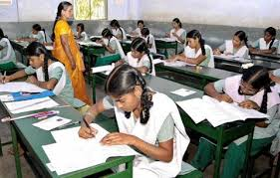
একক কাজ
১, কবি জসীম উদদীন কত খ্রিষ্টাব্দে জন্মগ্রহন করেন?
২, জসীম উদদীন কি কবি হিসেবে পরিচিত?
1, উত্তর- ১৯০৩ খ্রিষ্টাব্দে ।
2, উত্তর- পল্লি কবি হিসেবে পরিচিত ।

Slide 8
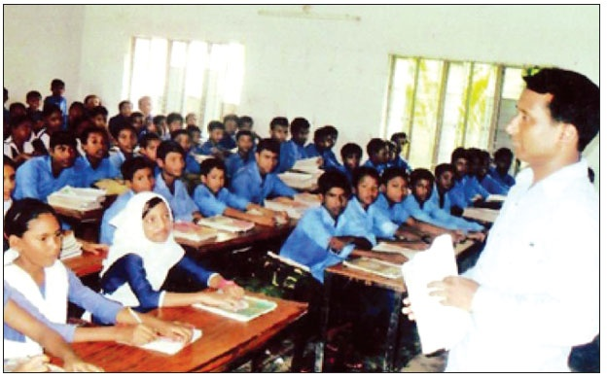
আমার বাড়ি
জসিম উদ্‌দীন
আমার বাড়ি যাইও ভোমর,
বসতে দেব পিঁড়ে,
জলপান যে করতে দেব
শালি ধানের চিঁড়ে।
শালি ধানের চিঁড়ে দেব,
বিন্নি ধানের খই,
বাড়ির গাছের কবরী কলা,
গামছা -বাঁধা দই।
আম-কাঁঠালের বনের ধারে
শুয়ো আঁচল পাতি,
গাছের শাখা দুলিয়ে বাতাস
করব সারা রাতি।
চাঁদমুখে তোর চাঁদের চুমো
মাখিয়ে দেব সুখে,
তারা ফুলের মালা গাঁথি,
জড়িয়ে দেব বুকে।
আদর্শ পাঠ
গাই দোহনের শব্দ শুনি
জেগো সকাল বেলা,
সারাটা দিন তোমায় লয়ে
করব আমি খেলা।
আমার বাড়ি ডালিম গাছে
ডালিম ফুলের হাসি,
কাজলা দিঘির কাজল জলে
হাঁসগুলি যায় ভাসি।
আমার বাড়ি যাইও ভোমর,
এই বরাবর পথ,
মৌরি ফুলের গন্ধ শুঁকে
থামিও তব রথ।

Slide 9
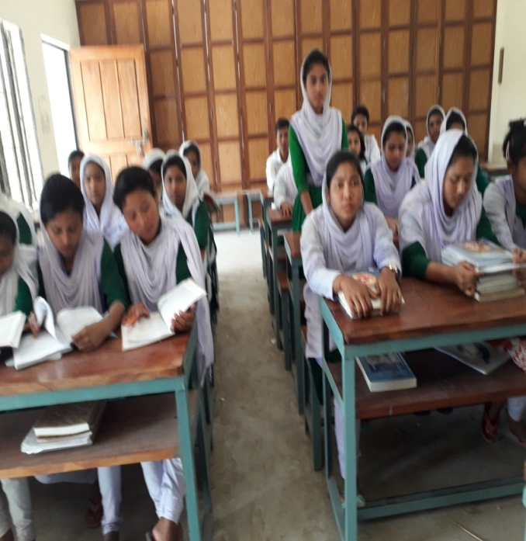
আমার বাড়ি
জসিম উদ্‌দীন
আমার বাড়ি যাইও ভোমর,
বসতে দেব পিঁড়ে,
জলপান যে করতে দেব
শালি ধানের চিঁড়ে।
শালি ধানের চিঁড়ে দেব,
বিন্নি ধানের খই,
বাড়ির গাছের কবরী কলা,
গামছা -বাঁধা দই।
আম-কাঁঠালের বনের ধারে
শুয়ো আঁচল পাতি,
গাছের শাখা দুলিয়ে বাতাস
করব সারা রাতি।
চাঁদমুখে তোর চাঁদের চুমো
মাখিয়ে দেব সুখে,
তারা ফুলের মালা গাঁথি,
জড়িয়ে দেব বুকে।
সরব পাঠ
গাই দোহনের শব্দ শুনি
জেগো সকাল বেলা,
সারাটা দিন তোমায় লয়ে
করব আমি খেলা।
আমার বাড়ি ডালিম গাছে
ডালিম ফুলের হাসি,
কাজলা দিঘির কাজল জলে
হাঁসগুলি যায় ভাসি।
আমার বাড়ি যাইও ভোমর,
এই বরাবর পথ,
মৌরি ফুলের গন্ধ শুঁকে
থামিও তব রথ।

Slide 10
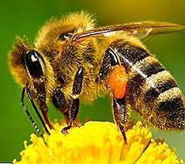
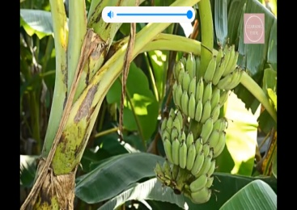
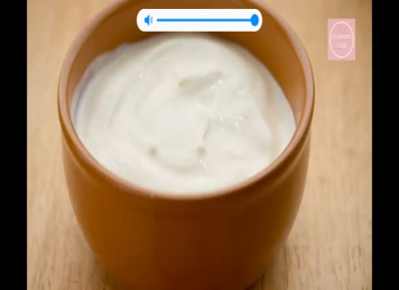
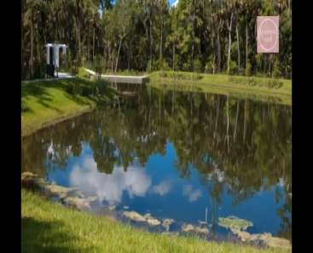
নতুন শব্দের অর্থ
১, ‘ভোমর’
১, মৌমাছি।
২, ‘কবরি কলা’
২, স্বাদের জন্য বিখ্যাত এক প্রকার কলা।
৩, অধিক ঘনত্তের ফলে যে দই গামছায় রাখলেও রস গড়িয়ে পড়েনা।
৩, ‘গামছা বাঁধা দই’
৪, ‘কাজলা দিঘি’
৪, কাজলের মত কালো জলের দিঘি।

Slide 11
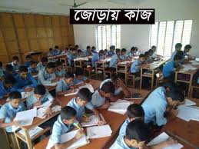
জোড়ায় কাজ
নিচের শব্দগুলি দিয়ে অর্থ লেখো।
1, বিন্নি ধান, গামছা-বাঁধা দই, কবরি কলা, শব্দগুলোর যে কোন দুইটি অর্থ লেখো।

Slide 12
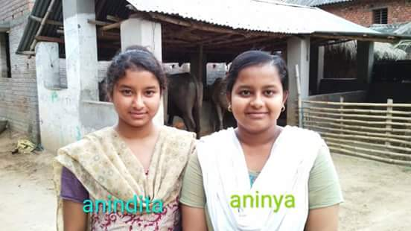
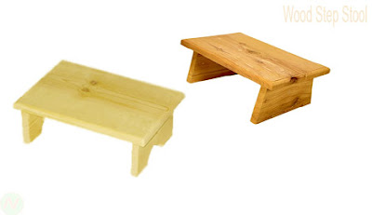
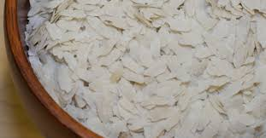
ছবি দেখি ও কবিতার লাইন পড়ি
আমার বাড়ি যাইও ভোমর ,
বসতে দেব পিঁড়ে,
জলপান যে করতে দেব
শালি ধানের চিঁড়ে ।

Slide 13
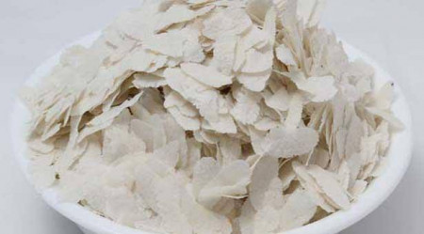
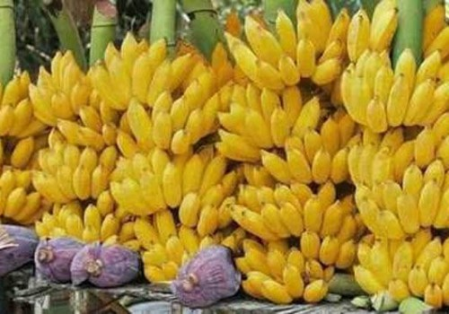
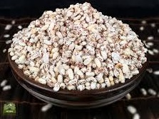
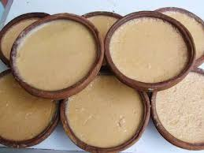
শালি ধানের চিঁড়ে দেব,
বিন্নি ধানের খই,
বাড়ির গাছে কবরী কলা ,
গামছা - বাঁধা দই।

Slide 14
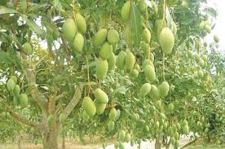
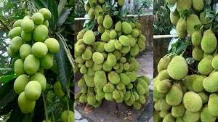
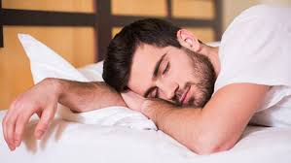
আম-কাঁঠালের বনের ধারে
শুয়ো আঁচল পাতি,
গাছের শাখা দুলিয়ে বাতাস
করব সারা রাতি।

Slide 15
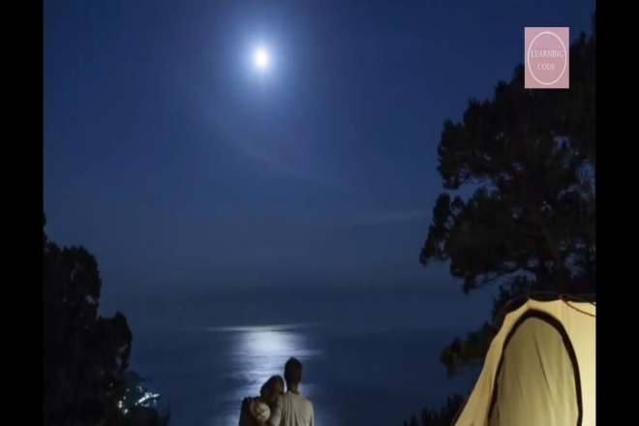
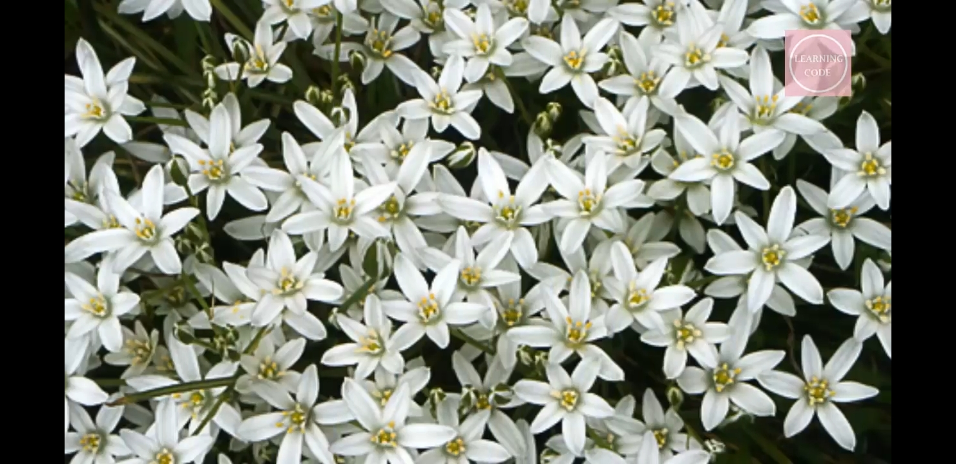
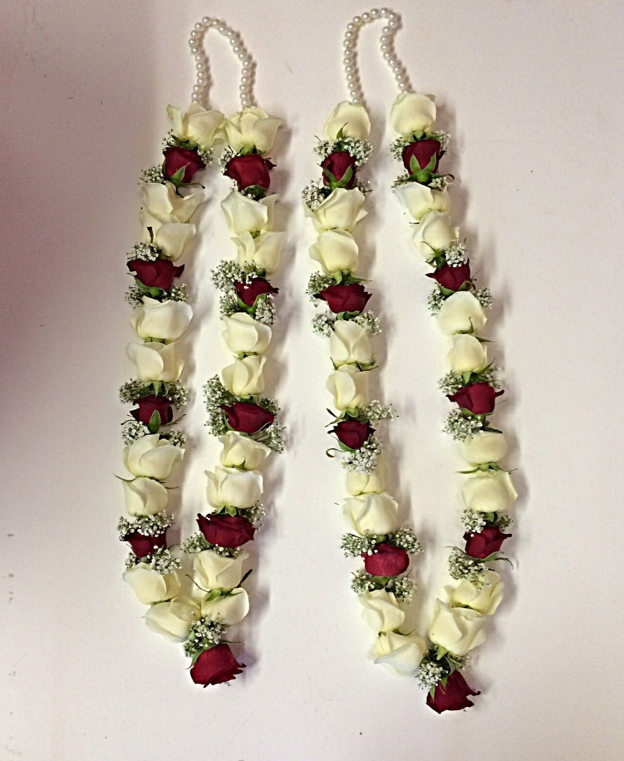
চাঁদমুখে তোর চাঁদের চুমো
মাখিয়ে দেব সুখে,
তারা ফুলের মালা গাঁথি
জড়িয়ে দেব বুকে।

Slide 16
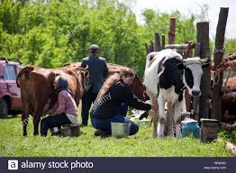
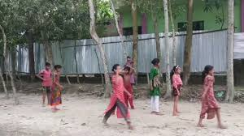
গাই দোহনের শব্দ শুনি
জেগো সকাল বেলা ,
সারাটা দিন তোমারে লয়ে
করব আমি খেলা ।

Slide 17
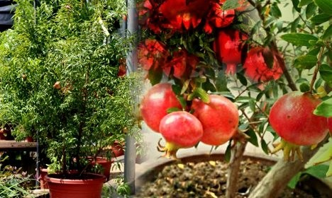
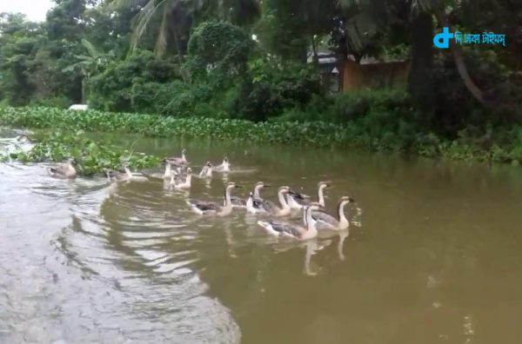
আমার বাড়ি ডালিম গাছে
ডালিম ফুলের হাসি ,
কাজলা দিঘির কাজল জলে
হাঁসগুলি যায় ভাসি ।

Slide 18
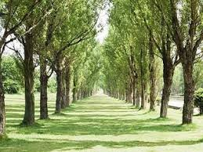
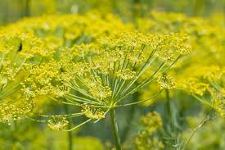
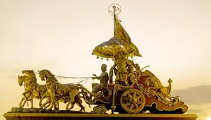
আমার বাড়ি যাইও ভোমর
এই বরবর পথ,
মৌরি ফুলের গন্ধ শুঁকে
থামিও তব রথ।

Slide 19
পাঠ-পরিচিতি
কবিতাটি কবি জসিম উদদীনের ‘হাসু’ কাব্যগ্রন্থের অন্তর্গত। এখানে কোনো বন্ধু বা প্রিয়জনকে নিজের গ্রামের বাড়িতে নিমন্ত্রণ করেছেন কবি। তিনি তাকে আপ্যায়ন করতে চান শালি ধানের চিড়া, বিন্নি ধানের খই, কবরী কলা এবং গামছা বাঁধা দই দিয়ে। প্রকৃতির সান্নিধ্যে কেমন করে অতিথির প্রাণ জুড়াবে তারওএক নিবিড় পরিচয় আছে কবিতাটিতে । যুগ যুগ ধরেই অতিথি আপ্যায়নে বাঙালির সুনাম রয়েছে। অতিথির বিশ্রাম ও আনন্দের জন্য গৃহস্থের আন্তরিক প্রয়াস এ কবিতায় বিশেষভাবে লক্ষণীয়। অতিথি যে গৃহে এসেছেন সেই গৃহের গাছ, ফুল, পাখিও যেন অতিথিকে আপ্যায়নে উন্মুখ হইয়ে আছে। অতিথিকে ভালোবাসার মধ্য দিয়ে সৌজন্য, শিষ্টাচারে ও মানবপ্রেমের অসাধারণ বহিঃপ্রকাশ ঘটেছে এ কবিতায়।

Slide 20
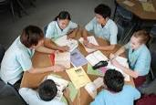
দলিও কাজ
1, বাংলাদেশের প্রসিদ্ধ ও ঐতিহ্যবাহী খাবারসমূহের তালিকা তৈরি কর।
ক = দল
খ= দল

Slide 21
মূল্যায়ণ
১ , মালা কোথায় দেওয়ার কথা বলা হয়েছে ?
১ , বুকে।
২ , কবি কীসের গন্ধ শুঁকে অতিথিকে থামতে বলেছেন ?
২ , মৌরি ফুলের।
৩ , ‘আমার বাড়ি’ কবিতাটি কবি জসীম উদদীনের কোন কাব্যগ্রন্থের অন্তর্গত ?
৩ , ‘হাসু’।
৪ , হাঁসগুলো কোথায় ভাসে ?
৪ , কালো দিঘিতে ।

Slide 22
মূল্যায়ন
বহু নির্বাচনি প্রশ্নঃ
১।‘আমার বাড়ি’ কবিতায় কবি বন্ধুকে কোন ধানের চিড়া খেতে দিবেন?
ক, শালি
খ, আমন
গ, বোরো
ঘ, বিন্নি
২।‘থামিও তব রথ’ – দ্বারা কী বোঝানো হয়েছে?
ক, যাত্রাবিরতি
খ, রথ দেখা
গ, গন্তব্যে পৌছানো
ঘ, রথ চালনা
১, ক, শালি
২, গ, গন্তব্যে পৌছানো

Slide 23
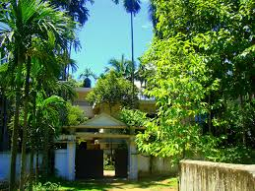
বাড়ির কাজ
প্রশ্নঃ- তোমার বন্ধুকে তোমার গ্রামের বাড়িতে দাওয়াত দিলে কিভাবে আপায়ন করবে তার একটি অনুচ্ছেদ লিখ।

Slide 24
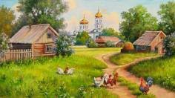
সবাইকে ধন্যবাদ

